Slide 1
기본자료구조
비트
8비트 = 1바이트 ; 4비트는 2^4 = 16개의 상태값 표현 가능
2진수의 정수 표현
최상위 비트 : 0,1로 각각 음수,양수
나머지 비트 : 2진수 표시 ; ex) -21 = 10010101
2의 보수
음수를 계산하기 위해 사용; 양수에서 0과 1을 모두 뒤집고 1을 더하면 2의 보수가 됨
Ex) 3+2 = 0011 + 0010 = 0101, 3-2 = 0011 + 1110 = 0001
2진수의 실수 표현
고정소수점 : 정수부와 소수부로 나눔. 12.34면 정수부에 12, 소수부에 34, 부호부에 0
부동소수점 : 실수를 부호,지수,소수로 나눠 저장
32비트에서 1비트 : 부호, 7비트 : 지수부, 24비트 : 소수부
지수부/소수부를 각각 확장할 수 있으나 그 대가로 소수부/지수부의 자릿수가 감소
ASCII 코드, Unicode
ASCII 코드 : 문자를 숫자에 매핑하는 코드; 7비트로 사용; ex) A = 1000001 = 65
Unicode : 모든 문자를 매핑; 영문은 1바이트, 한글은 2바이트, 한문은 3바이트 내에 저장 가능 ; ex) 가 = AC0 0 -> 1010 1100 0000 0000
배열, 포인터, 문자열
배열(Array) : 정적 타입 언어(java, c, c++)에서 크기를 미리 지정, 배열의 모든 요소는 동일한 데이터 타입을 가져야 함
파이썬의 리스트는 배열과 유사하나 서로 다른 타입의 자료를 저장할 수 있음(리스트가 각 객체의 메모리 주소를 저장하기 때문)
문자열 : 파이썬에서 별도의 char 타입 없이 길이가 1이상이면 string 타입; 문자열이 깨지는건 인코딩 방식과 읽을 때의 사용한 방식이 다르기 때문에
인터프리터와 메모리 할당
인터프리터(파이썬) : 코드를 한 줄씩 실행, 사용자가 디버깅하기 편리, 실행속도 느림
컴파일러(C) : 모든 코드를 번역 후 실행, 빠르지만 디버깅 불리
메모리 할당
동적 자료형 언어(파이썬) : 변수 선언시 데이터 타입 지정 X, 동적메모리 힐당
동적 메모리 할당 : 런타임중 자동적으로 데이터 타입 결정 및 메모리 할당
정적 자료형 : 변수 선언시 데이터 타입 지정 및 고정된 메모리 크기 할당
자바, C에선 정수의 할당된 크기를 넘어서면 오버플로우 발생. 하지만 파이썬에선 32비트에서 자동적으로 64비트로 확장

Slide 2
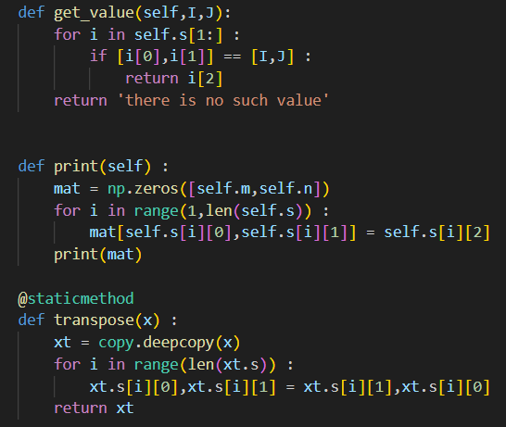
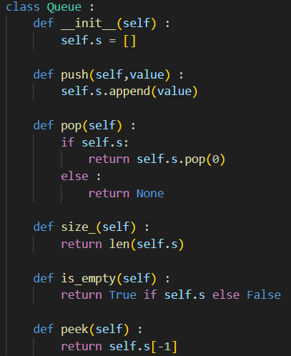
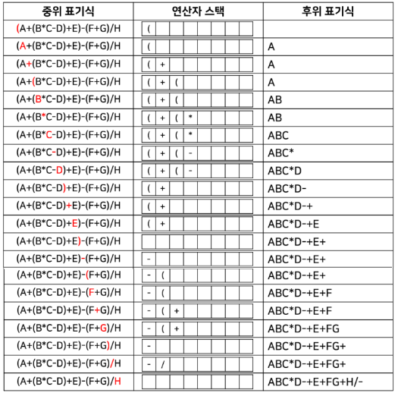
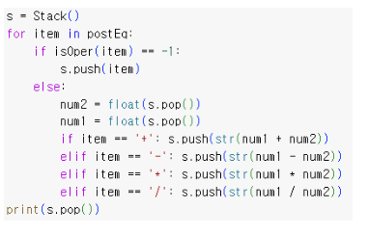
기본자료구조(계속)
Class
Attribute : 객체의 속성; 특성을 나타냄 (마리오의 스프라이트, 점프 효과음)
Method : 객체의 행동; (달리기, 점프하기)
__init__ 메소드 : 클래스의 객체가 생성될 때 호출. 객체의 초기상태를 설정. Self는 생성되는 객체 자신을 가리킴
Self : 인스턴스 메소드에서 첫번째 인자로 전달되는 객체 자신을 가리킴
CLS : 클래스 메소드에서 첫번째 인자로 전달되는 클래스 자신을 가리킴

